Slide 1
GNS3을
이용한
DHCP 구축하기
2조 김규보 이재영
김홍규 양정환
염찬호 문관필
KITRI 한국정보기술연구원

Slide 2
01
INTRODUCTION
02
CentOS 7
INDEX
03
Ubuntu-18
04
Window Server 12
05
05
Window Server 16
KITRI 한국정보기술연구원

Slide 3
INTRODUCTION

Slide 4
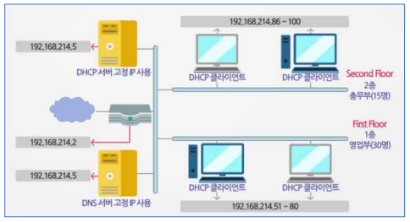
INTRODUCTION
# 조별 실습 #
- GNS3로 아래와 같은 환경을 구축하고, DHCP를 이용하여
1층(영업부)와 2층(총무부) 로 나누어 각각의 가상 pc에 IP를 할당한다.
- 이때, DHCP 서버 pc는 가상환경(Vmware)에서
CentOS 7, Ubuntu18, WindowServer12, WindowServer16로 이용한다.

Slide 5
CentOS 7

Slide 6
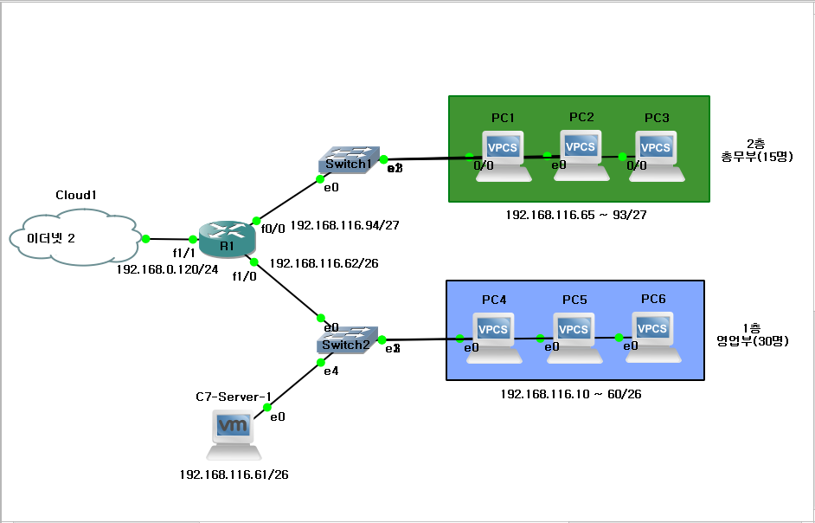
CentOS 7
Topology
Notes:
케이블 없이 전파를 이용해 컴퓨터간의 네트워크 구축 전송데이터를 전파신호나 광신호로 변환시켜 무선 송수신

Slide 7
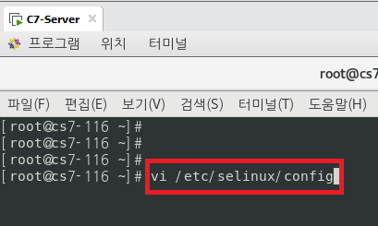
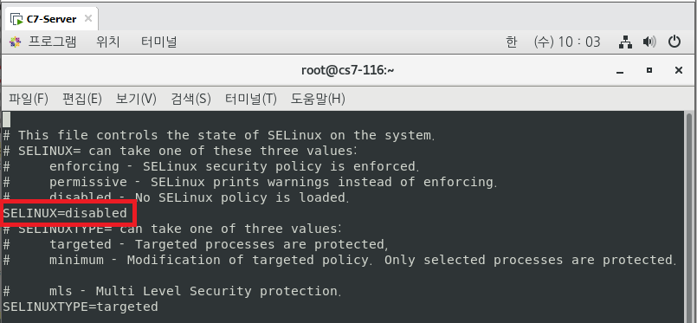
CentOS 7
환경 설정
SELINUX=disabled 수정 후 저장
Init 6로 재부팅
Notes:
케이블 없이 전파를 이용해 컴퓨터간의 네트워크 구축 전송데이터를 전파신호나 광신호로 변환시켜 무선 송수신

Slide 8
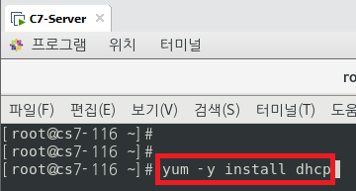
CentOS 7
환경 설정
DHCP 패키지 설치
- yum은 패키지를 인터넷으로 설치할 수 있게 해주는 명령어
- -y는 선택지가 나올 때 무조건 yes를 한다는 옵션
Notes:
케이블 없이 전파를 이용해 컴퓨터간의 네트워크 구축 전송데이터를 전파신호나 광신호로 변환시켜 무선 송수신

Slide 9
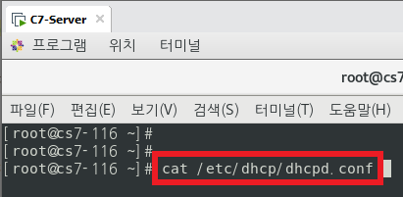
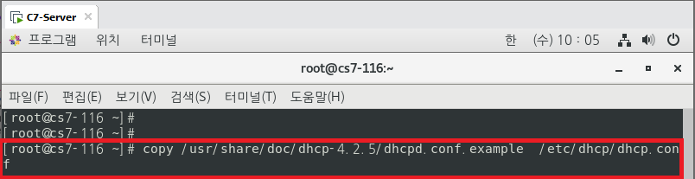
CentOS 7
환경 설정
DHCP 설정 내용이 있는 파일이지만 아무런 내용이 없고“/usr/share/doc/dhcp*/dhcpd.conf.sample”이라는 샘플 파일을 참고하라는 주석이 달려 있음
DHCP 샘플 파일을 /etc/dhcp/dhcpd.conf 로 덮어쓰기
Notes:
케이블 없이 전파를 이용해 컴퓨터간의 네트워크 구축 전송데이터를 전파신호나 광신호로 변환시켜 무선 송수신

Slide 10
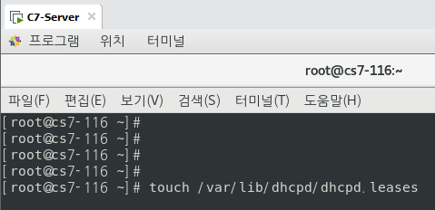
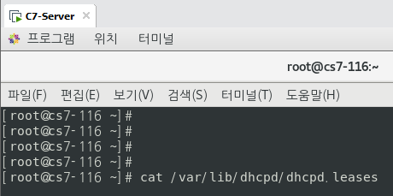
CentOS 7
환경 설정
임대 파일 생성
touch 명령어를 통해 /var/lib/dhcpd/dhcpd.leases를 생성
동작 전이라 아직 아무 내용도 없는 걸 확인 할 수 있음
Notes:
케이블 없이 전파를 이용해 컴퓨터간의 네트워크 구축 전송데이터를 전파신호나 광신호로 변환시켜 무선 송수신

Slide 11
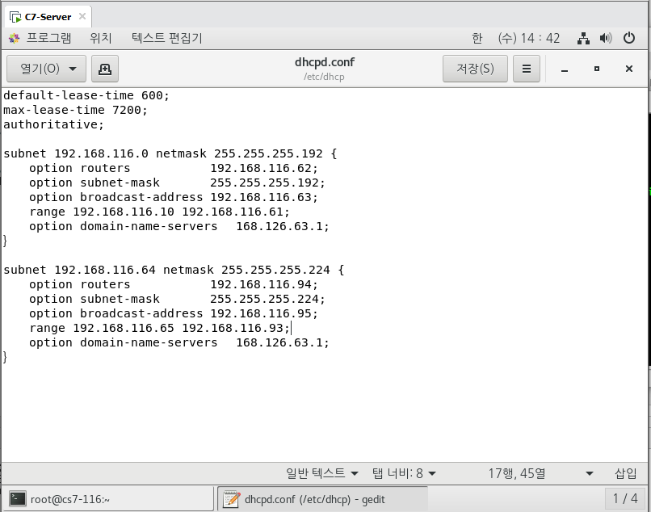
CentOS 7
환경 설정
영업부 30명, 총무부 15명에게 맞게 IP를 할당
이 때 영업부와 총무부의 IP가 겹치면 안 됨
Notes:
케이블 없이 전파를 이용해 컴퓨터간의 네트워크 구축 전송데이터를 전파신호나 광신호로 변환시켜 무선 송수신

Slide 12
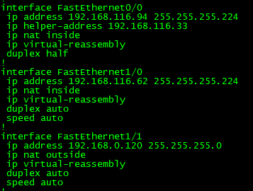
CentOS 7
환경 설정
영업부, 총무부에 해당하는 포트에 각각 IP 할당
DHCP 서버가 없는 포트에 릴레이 에이전트 설정값으로 DHCP 서버 지정
ip route 0.0.0.0 0.0.0.0 192.168.0.254(실제 게이트웨이 주소)
access-list 1 permit 192.168.0.0 0.0.255.255
ip nat inside source list 1 int fa 1/1 overload
내부 아이피에는 ip nat inside, 외부 아이피는 ip nat outside 설정
라우터 설정
Notes:
케이블 없이 전파를 이용해 컴퓨터간의 네트워크 구축 전송데이터를 전파신호나 광신호로 변환시켜 무선 송수신

Slide 13
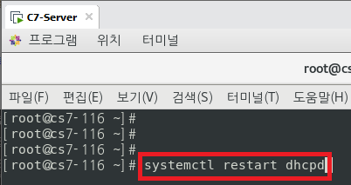
CentOS 7
환경 설정
- DHCP 데몬을 재실행
Notes:
케이블 없이 전파를 이용해 컴퓨터간의 네트워크 구축 전송데이터를 전파신호나 광신호로 변환시켜 무선 송수신

Slide 14
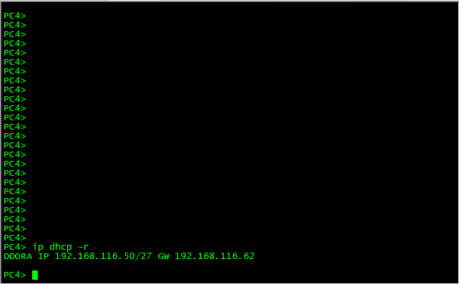
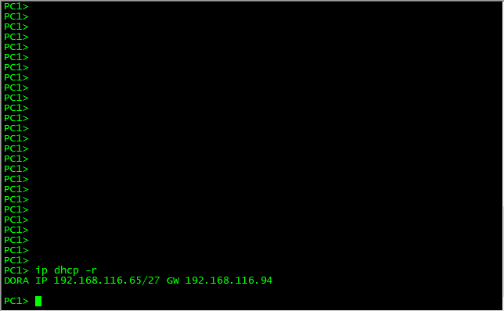
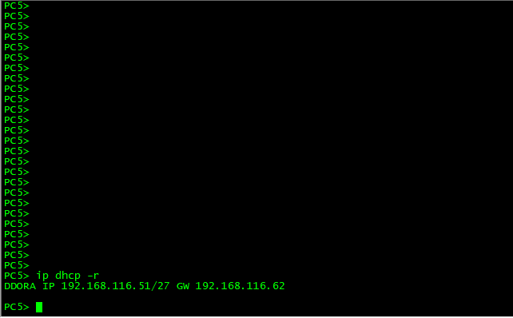
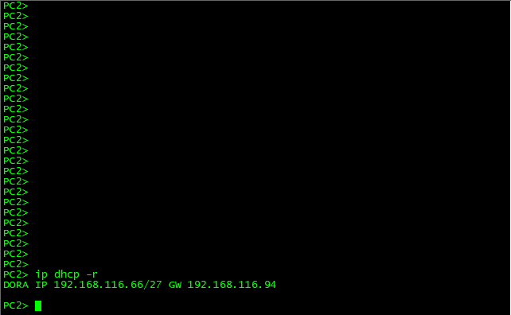
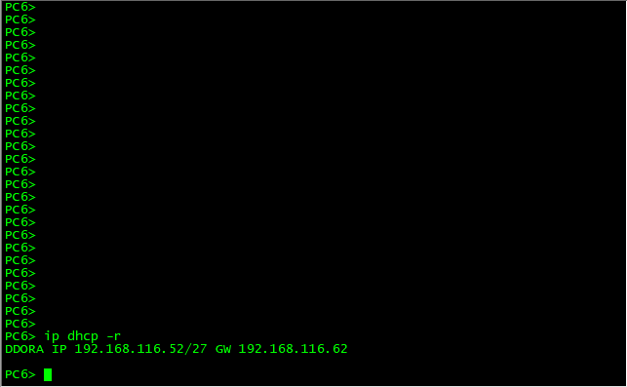
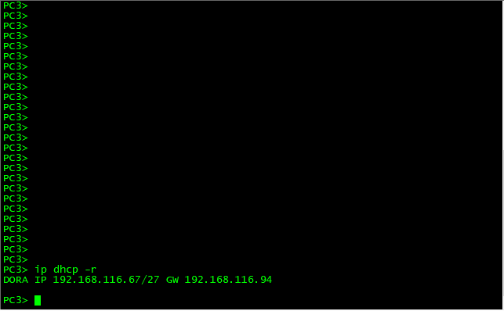
CentOS 7
2. 결과 확인
영업부
총무부
영업부와 총무부가 IP가 겹치지 않게 자동으로 할당 받은 것을 확인 할 수 있음
Notes:
케이블 없이 전파를 이용해 컴퓨터간의 네트워크 구축 전송데이터를 전파신호나 광신호로 변환시켜 무선 송수신

Slide 15
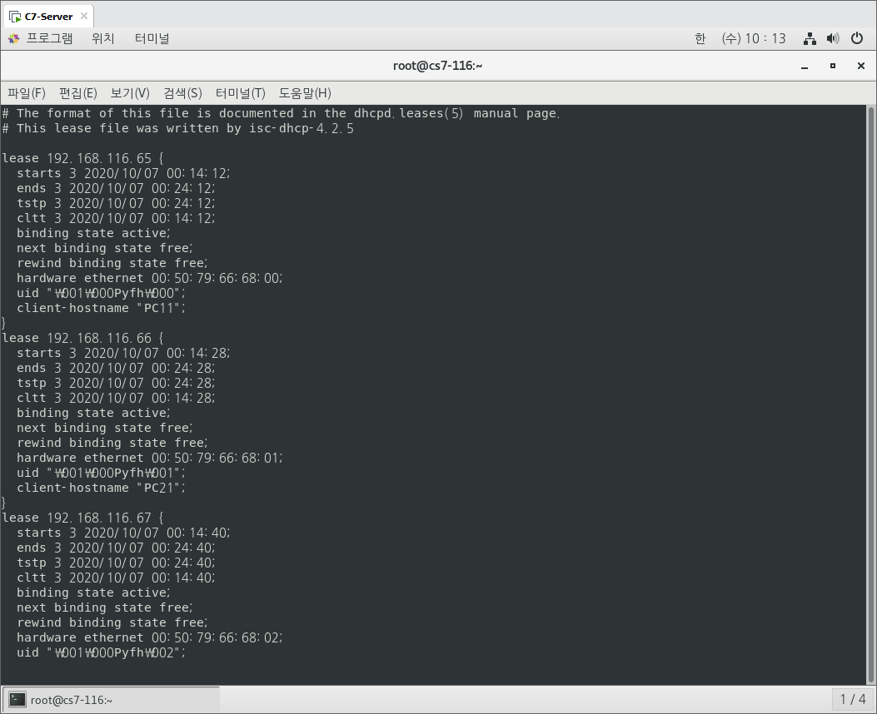
CentOS 7
2. 결과 확인
- 아까 아무 것도 없던 임대 파일에도 IP를 할당 받은 PC들을 확인할 수 있음
Notes:
케이블 없이 전파를 이용해 컴퓨터간의 네트워크 구축 전송데이터를 전파신호나 광신호로 변환시켜 무선 송수신

Slide 16
Ubuntu -18

Slide 17
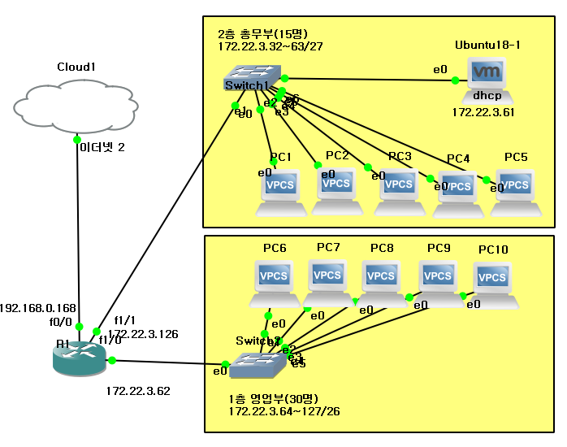
Ubuntu -18
1. GNS3 LAB

Slide 18
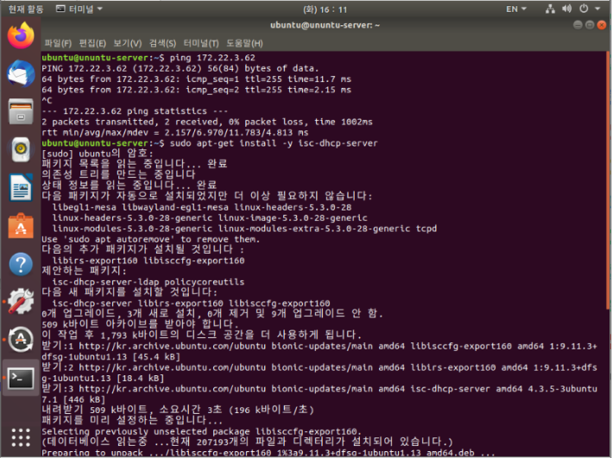
Ubuntu -18.04.5
2. DHCP 패키지 설치 / apt-get install –y isc-dhcp-server

Slide 19
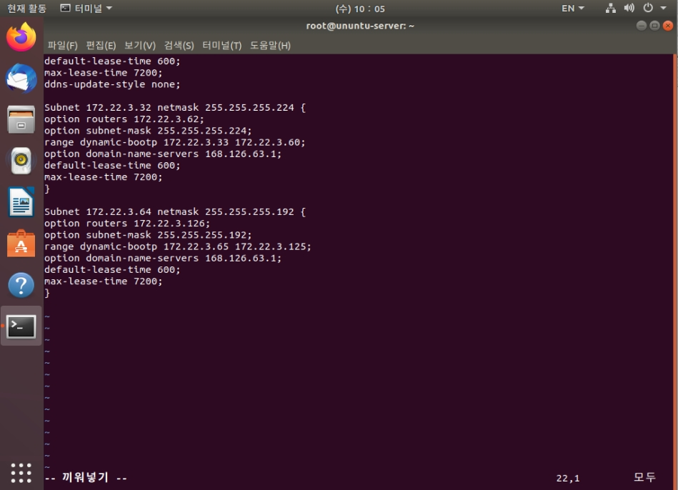
Ubuntu -18.04.5
3. 환경설정 vi /etc/dhcp/dhcpd.conf

Slide 20
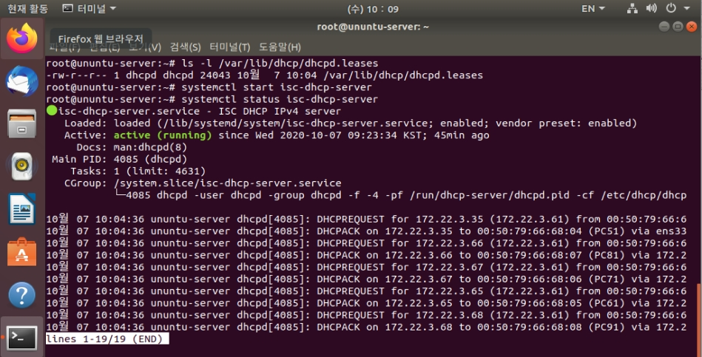
Ubuntu -18.04.5
4. IP주소 임대파일 생성 / 서비스 구동

Slide 21
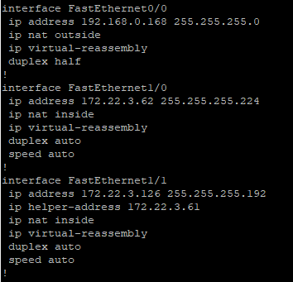
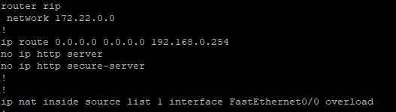
Ubuntu -18.04.5
5. 라우터 구성정보

Slide 22
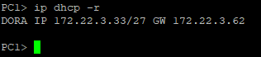
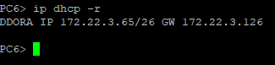
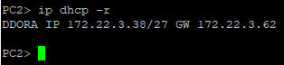
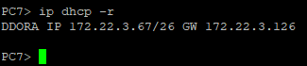
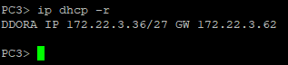
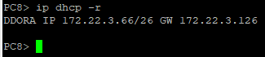
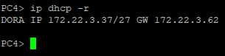
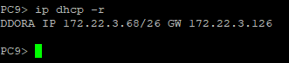
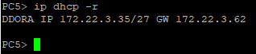
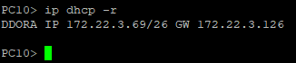
Ubuntu -18.04.5
6. 가상 PC 주소할당

Slide 23
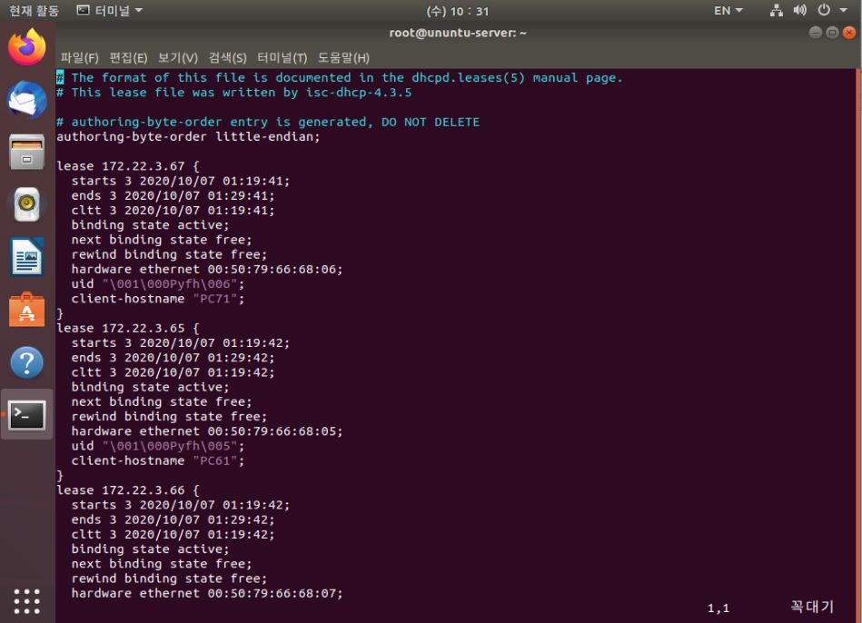
Ubuntu -18.04.5
Vi /var/lib/dhcp/dhcp.leases
7. 임대정보 확인

Slide 24
Window Server 12

Slide 25
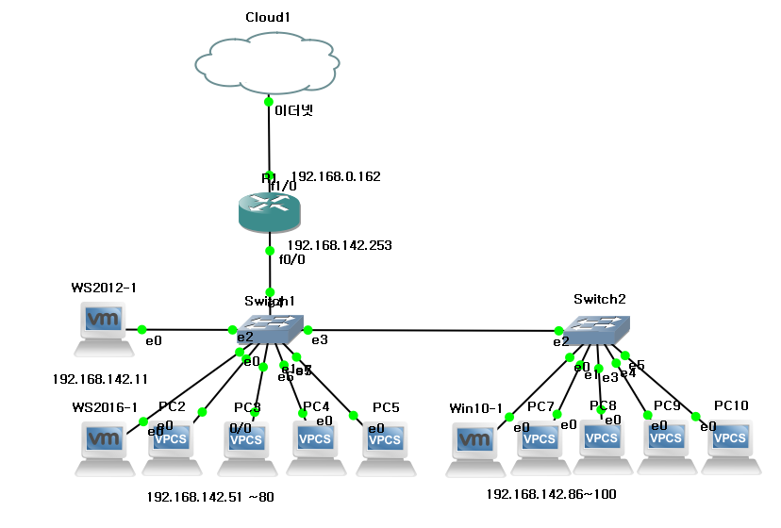
Window Server 12
1. Gns3 LAB
Notes:
케이블 없이 전파를 이용해 컴퓨터간의 네트워크 구축 전송데이터를 전파신호나 광신호로 변환시켜 무선 송수신

Slide 26
Window Server 12
윈도우 서버 DHCP 설정
Notes:
케이블 없이 전파를 이용해 컴퓨터간의 네트워크 구축 전송데이터를 전파신호나 광신호로 변환시켜 무선 송수신

Slide 27
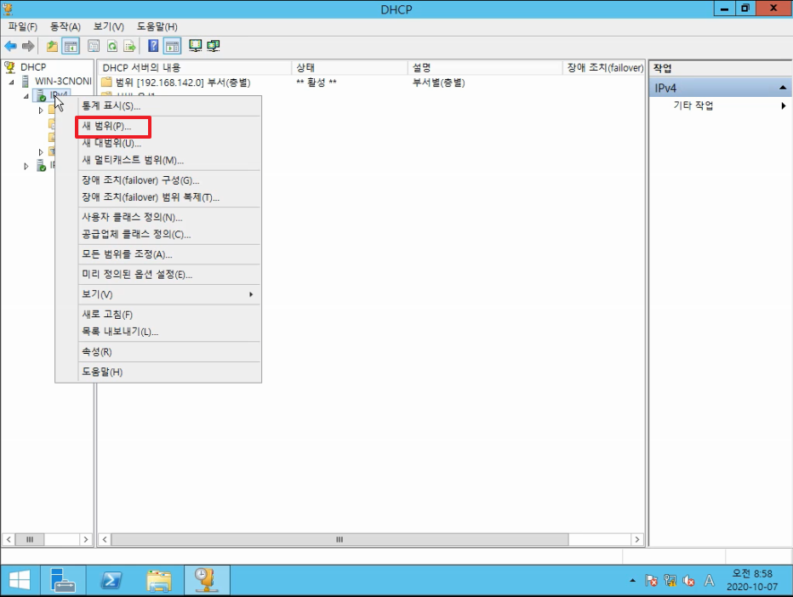
Window Server 12
Notes:
케이블 없이 전파를 이용해 컴퓨터간의 네트워크 구축 전송데이터를 전파신호나 광신호로 변환시켜 무선 송수신

Slide 28
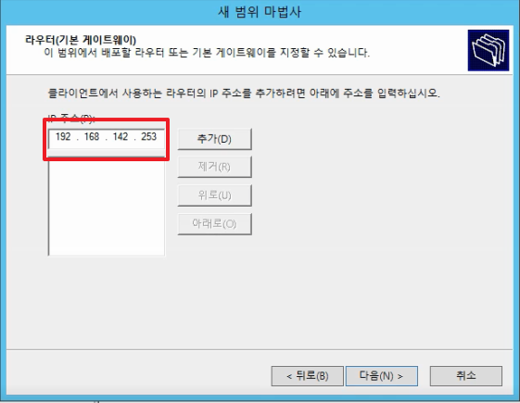
Window Server 12
Notes:
케이블 없이 전파를 이용해 컴퓨터간의 네트워크 구축 전송데이터를 전파신호나 광신호로 변환시켜 무선 송수신

Slide 29
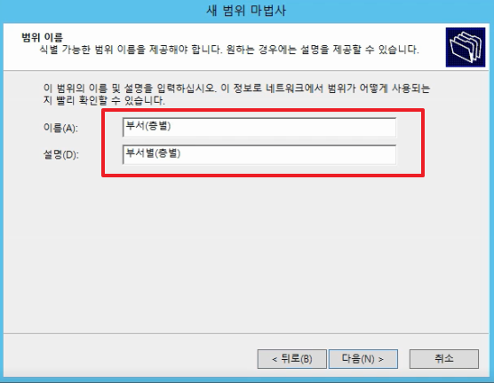
Window Server 12
Notes:
케이블 없이 전파를 이용해 컴퓨터간의 네트워크 구축 전송데이터를 전파신호나 광신호로 변환시켜 무선 송수신

Slide 30
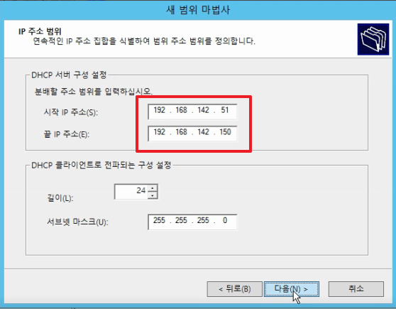
Window Server 12
Notes:
케이블 없이 전파를 이용해 컴퓨터간의 네트워크 구축 전송데이터를 전파신호나 광신호로 변환시켜 무선 송수신

Slide 31
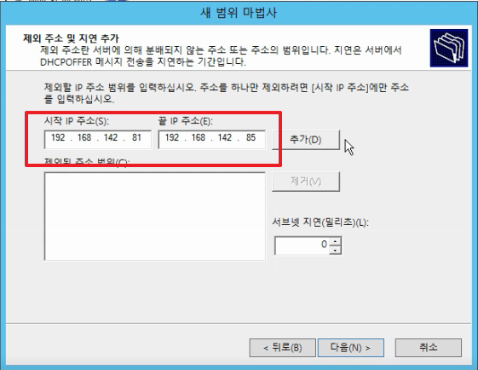
Window Server 12
Notes:
케이블 없이 전파를 이용해 컴퓨터간의 네트워크 구축 전송데이터를 전파신호나 광신호로 변환시켜 무선 송수신

Slide 32
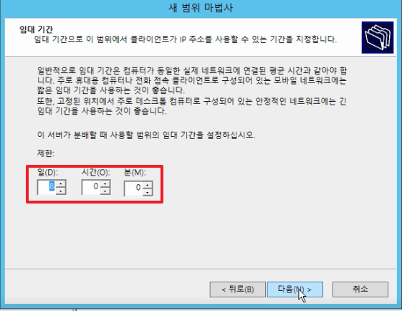
Window Server 12
Notes:
케이블 없이 전파를 이용해 컴퓨터간의 네트워크 구축 전송데이터를 전파신호나 광신호로 변환시켜 무선 송수신

Slide 33
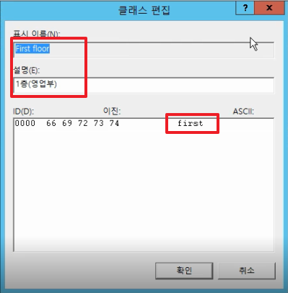
Window Server 12
Notes:
케이블 없이 전파를 이용해 컴퓨터간의 네트워크 구축 전송데이터를 전파신호나 광신호로 변환시켜 무선 송수신

Slide 34
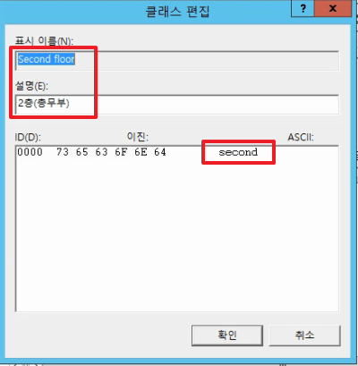
Window Server 12
Notes:
케이블 없이 전파를 이용해 컴퓨터간의 네트워크 구축 전송데이터를 전파신호나 광신호로 변환시켜 무선 송수신

Slide 35
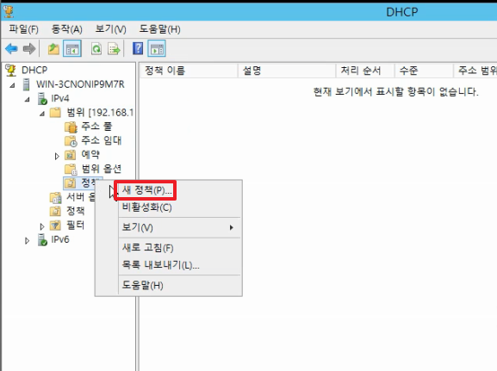
Window Server 12
Notes:
케이블 없이 전파를 이용해 컴퓨터간의 네트워크 구축 전송데이터를 전파신호나 광신호로 변환시켜 무선 송수신

Slide 36
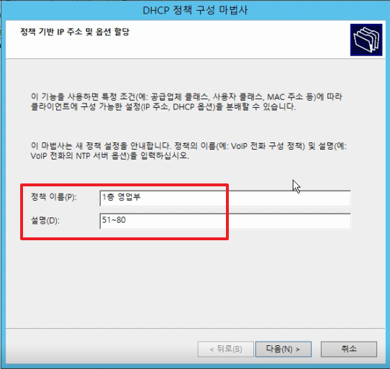
Window Server 12
Notes:
케이블 없이 전파를 이용해 컴퓨터간의 네트워크 구축 전송데이터를 전파신호나 광신호로 변환시켜 무선 송수신

Slide 37
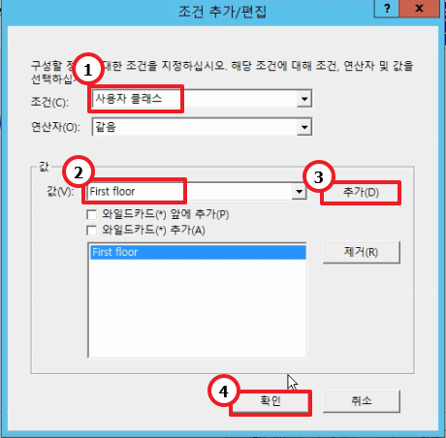
Window Server 12
Notes:
케이블 없이 전파를 이용해 컴퓨터간의 네트워크 구축 전송데이터를 전파신호나 광신호로 변환시켜 무선 송수신

Slide 38
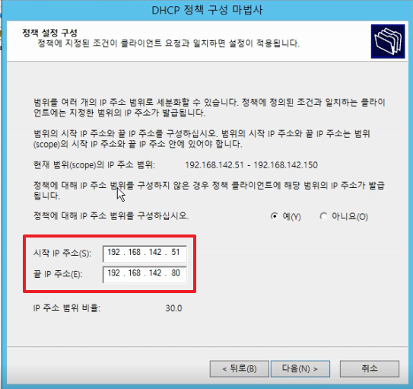
Window Server 12
Notes:
케이블 없이 전파를 이용해 컴퓨터간의 네트워크 구축 전송데이터를 전파신호나 광신호로 변환시켜 무선 송수신

Slide 39
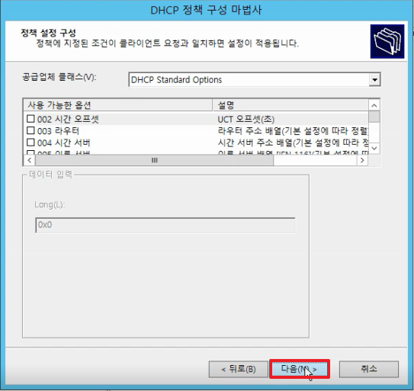
Window Server 12
Notes:
케이블 없이 전파를 이용해 컴퓨터간의 네트워크 구축 전송데이터를 전파신호나 광신호로 변환시켜 무선 송수신

Slide 40

Window Server 12
Notes:
케이블 없이 전파를 이용해 컴퓨터간의 네트워크 구축 전송데이터를 전파신호나 광신호로 변환시켜 무선 송수신

Slide 41

Window Server 12
Notes:
케이블 없이 전파를 이용해 컴퓨터간의 네트워크 구축 전송데이터를 전파신호나 광신호로 변환시켜 무선 송수신

Slide 42

Window Server 12
Notes:
케이블 없이 전파를 이용해 컴퓨터간의 네트워크 구축 전송데이터를 전파신호나 광신호로 변환시켜 무선 송수신

Slide 43

Window Server 12
Notes:
케이블 없이 전파를 이용해 컴퓨터간의 네트워크 구축 전송데이터를 전파신호나 광신호로 변환시켜 무선 송수신

Slide 44

Window Server 12
Notes:
케이블 없이 전파를 이용해 컴퓨터간의 네트워크 구축 전송데이터를 전파신호나 광신호로 변환시켜 무선 송수신

Slide 45
Window Server 12
클라이언트 ip확인
Notes:
케이블 없이 전파를 이용해 컴퓨터간의 네트워크 구축 전송데이터를 전파신호나 광신호로 변환시켜 무선 송수신

Slide 46

Window Server 12
Notes:
케이블 없이 전파를 이용해 컴퓨터간의 네트워크 구축 전송데이터를 전파신호나 광신호로 변환시켜 무선 송수신

Slide 47

Window Server 12
Notes:
케이블 없이 전파를 이용해 컴퓨터간의 네트워크 구축 전송데이터를 전파신호나 광신호로 변환시켜 무선 송수신

Slide 48

Window Server 12
Notes:
케이블 없이 전파를 이용해 컴퓨터간의 네트워크 구축 전송데이터를 전파신호나 광신호로 변환시켜 무선 송수신

Slide 49

Window Server 12
Notes:
케이블 없이 전파를 이용해 컴퓨터간의 네트워크 구축 전송데이터를 전파신호나 광신호로 변환시켜 무선 송수신

Slide 50

Window Server 12
Notes:
케이블 없이 전파를 이용해 컴퓨터간의 네트워크 구축 전송데이터를 전파신호나 광신호로 변환시켜 무선 송수신

Slide 51

Window Server 12
Notes:
케이블 없이 전파를 이용해 컴퓨터간의 네트워크 구축 전송데이터를 전파신호나 광신호로 변환시켜 무선 송수신

Slide 52

Window Server 12
Notes:
케이블 없이 전파를 이용해 컴퓨터간의 네트워크 구축 전송데이터를 전파신호나 광신호로 변환시켜 무선 송수신

Slide 53
Window Server 16

Slide 54

Window Server 16

Slide 55

Window Server 16

Slide 56

Window Server 16

Slide 57

Window Server 16

Slide 58

Window Server 16
DHCP기능 추가 후 재부팅

Slide 59

Window Server 16

Slide 60

Window Server 16

Slide 61

Window Server 16

Slide 62

Window Server 16
IP 범위 설정 (여유롭게)

Slide 63

Window Server 16

Slide 64

Window Server 16
라우터 Gateway

Slide 65


Slide 66

Window Server 16

Slide 67

Window Server 16

Slide 68

Window Server 16

Slide 69

Window Server 16

Slide 70

Window Server 16

Slide 71

Window Server 16
2
3
1

Slide 72

Window Server 16

Slide 73

Window Server 16

Slide 74
Window Server 16
conf t
service dhcp
interface fa 0/0
ip add 192.168.0.110 255.255.255.0
no shut
interface fa 1/0
ip add 192.168.76.254 255.255.255.0
ip helper 192.168.76.100
no shut
exit
ip route 0.0.0.0 0.0.0.0 192.168.0.254
access-list 1 permit 192.168.0.0 0.0.255.255
ip nat inside source list 1 int fa 0/0 overload
int range fa 1/0
ip nat inside
int ra fa 0/0
ip nat outside
end
wr me

Slide 75

Window Server 16

Slide 76

Window Server 16

Slide 77

Window Server 16
┌ 클라이언트 네트워크 이름
└서버에서 지정한 클래스 이름

Slide 78
Thank you
2조 김규보 이재형
김홍규 양정환
염찬호 문관필
KITRI 한국정보기술연구원

